Slide 1
驱动机构故障诊断
运行参数数据库研究
运行参数特征提取研究
退化状态表征分析研究
健康状态评估与故障辨识研究
软件模块开发
全寿命周期关键运行参数数据库构建
驱动机构特征参数和现场运行参数实时收集
关键运行参数的大数据融合与整理
关键特征参数提取
驱动机构运行机理与典型失效模式研究
基于半监督学习的特征参数大数据挖掘分析
关键运行特征量多状态退化模型构建
试验工况数据到实际运行工况数据域适应研究
关键特征参数与运行寿命映射关系构建
驱动机构健康状态评估与灵敏度分析
驱动机构故障辨识
驱动机构故障注入及加速寿命试验方案研究
全寿命周期数据实时收集与可视化模块
驱动机构特征量自动提取模块
驱动机构退化状态表征分析模块
故障辨识与健康状态评估模块

Slide 2
退化状态表征分析研究
驱动机构运行机理与典型失效模式研究
驱动机构退化状态特征提取研究
基于半监督学习的多状态退化模型构建

Slide 3
开始
读取数据库数据
参数处理
监测参数大数据挖掘
驱动机构机理仿真模型
观测方程
状态方程
满足需求
粒子滤波器
多状态退化模型
结束

Slide 4









领导
运行工程师
健康管理专家
装备健康管理团队
外部专家
中心侧健康管理平台
网络冗余
网络冗余
交换机
数据中心
交换机
风洞1健康管理平台
风洞N健康管理平台
本地小型服务器
本地小型服务器
风洞1人员
交换机
风洞N人员
交换机
其他信息采集设备
OPC
光纤环网
其他信息采集设备
OPC
光纤环网
触发信号采集设备
OPC
OPC
缓变量采集设备
OPC
缓变量采集设备
触发信号采集设备
OPC
OPC
IETM终端
OPC
IETM终端
照相系统外触发信号
瞬态量采集设备
瞬态量采集设备
应变片
温度、液位、电涡流等传感器
照相系统外触发信号
应变片
温度、液位、电涡流等传感器

Slide 5
风洞运维信息
维修建议
装备管理
信息化平台
支持端侧定制化开发，
生成风洞单体设备PHM系统
云侧建模服务
故障信息报告
状态评估报告
监测报告
风洞相关数据采集
……
设备参数
风洞运行数据
风洞系统
试验数据
风洞级健康
管理平台
设备传感器数据
基地级健康
管理平台
设备状态信息
风洞测控系统数据
设备信息反馈
……
维修信息
采购信息
……
风洞健康管理信息
诊断结果反馈
模型调用
数字化风洞
风洞健康管理业务支撑
诊断预测结果反馈
模型验证
电机电流不平衡故障
结果建议反馈
压缩机渗漏故障
诊断模型发布
深度诊断、预测、评估结果
……
……
健康评估体系共享
维修方案报告
预测模型发布
……
维修决策方案
PHM模型
及算法
数据交互
数据特征提取
健康状态评估模型
复杂诊断模型
仿真计算
中间量计算模型
数据训练模型
……
快速诊断模型
深度卷积模型

Slide 6
风洞运维信息
维修建议
装备管理
信息化平台
故障信息报告
支持端侧定制化开发，
生成风洞单体设备PHM系统
云侧建模服务
状态评估报告
监测报告
风洞相关数据采集
……
设备参数
风洞运行数据
风洞系统
试验数据
风洞级健康
管理平台
设备传感器数据
基地级健康
管理平台
设备信息反馈
设备状态信息
风洞测控系统数据
维修信息
……
采购信息
……
风洞健康管理信息
模型调用
数字化风洞
诊断结果反馈
模型验证
风洞健康管理业务支撑
诊断预测结果反馈
结果建议反馈
电机电流不平衡故障
……
压缩机渗漏故障
诊断模型发布
深度诊断、预测、评估结果
……
健康评估体系共享
维修方案报告
预测模型发布
PHM模型诊断
维修决策方案
……
数据交互
数据特征提取
仿真计算
……

Slide 7
模型类别
物理机理
数据挖掘
知识工程
磨损寿命计算模型
老化寿命计算模型
疲劳寿命计算模型
腐蚀寿命计算模型
…
…
神经网络
支持向量机
贝叶斯网络
X
G
B
O
O
S
T
…
…
故障树诊断分析模型
规则推理模型
知识库
…
…

Slide 8
模型层级
风洞
系统/部段
器件
大低速风洞
低密度风洞
超高速风洞
低温风洞
…
…
供气系统
供水系统
压缩机组
供电系统
…
…
阀类
轴类
…
…

Slide 9





现场即时监控与诊断
云端深度诊断
云端模型建立
风洞运维人员
各级领导
风洞级健康管理模块
基地级健康管理平台
装备管理制度、标准规范
软件系统建设规范
风洞数字化
系统
管理
访问接入层
系统
管理
访问接入层
诊断结果
调用
业务功能层
智能诊断应用
智能模型运行与监控
业务功能层
智能诊断应用
状态监测
故障预测
故障诊断
健康状态评估
维修方案推荐
模型调用
数据分析
故障预测
故障诊断
健康状态评估
维修方案推荐
维修方案
装备管理信息化平台
系统运维
系统运维
模型发布
业务功能层
数据交互
服务管理
测控数据
查询分析服务
知识库与专家系统服务
物理模型管理与服务
数据模型服务
智能算法建模管理与服务
数据服务层
数据存储
实时数据计算
风洞数据
诊断结果
诊断模型
知识库
设备运行数据
信息安全
服务管理
数据服务层
数据存储
数据计算
统一调度
任务数据
批量计算
流计算
数据
交换
实时数据接入
实时数据采集
数据共享
诊断模型
知识库
风洞数据
诊断结果
内存计算
信息安全
统一调度
风洞设备运行数据
风洞测控信号
监控、诊断结果数据
数据
交换
实时数据接入
实时数据采集
数据共享
风洞设备运行数据
风洞测控信号
监控、诊断结果数据
云平台
数据源（风洞）
传感器数据
风洞测控系统
控制系统数据
数据源
设计数据
厂家试验数据
维修手册
技术手册
任务数据

Slide 10



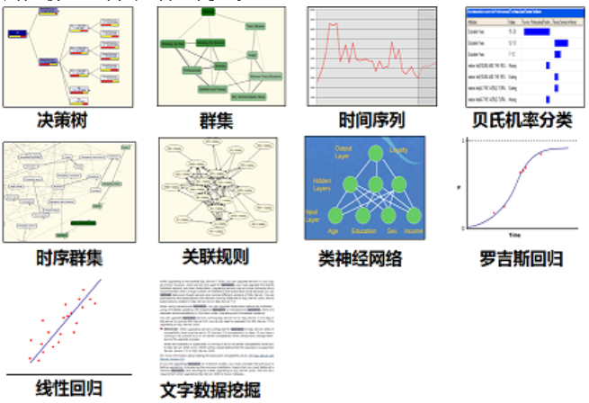
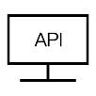




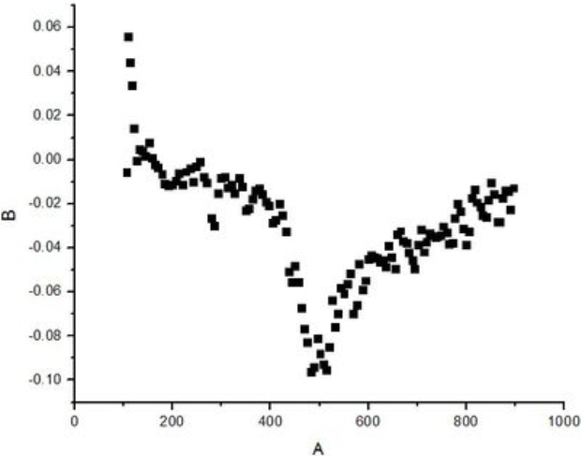
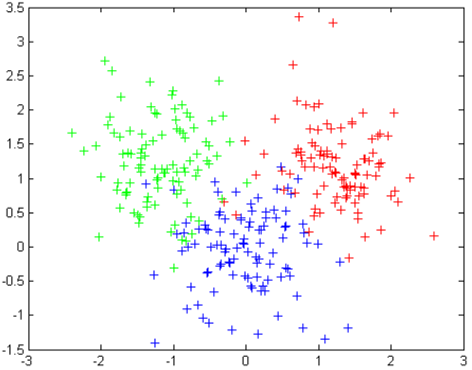
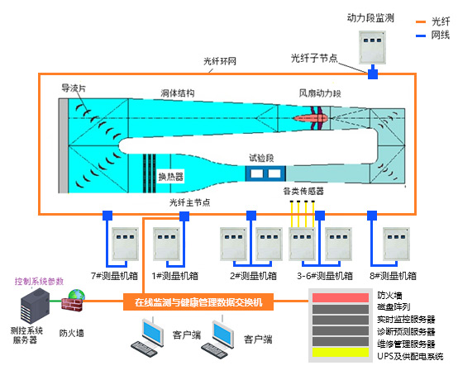
风洞级健康管理平台
基地级健康管理平台
支持端侧定制开发
数据管理专家
模型业务专家
PHM团队
模型发布
模型部署、应用
数据服务平台
上层服务平台
光纤
环网
DaaS
PaaS
数据传输
散点图
聚类
故障诊断模型
故障预测模型
数据关联融合
数据质量管理
数据生命周期管理
数据分析
模型构建及评估
知识库管理
业务支撑
健康度评估分析
维修决策支持
支持风洞单体设备PHM系统定制开发
风洞状态数据采集
平台研究成果应用
风洞设备健康管理业务
与风洞测控系统及安全联锁实时交互
………
风洞全寿命周期健康档案数据化
风洞数据融合与管理
PHM建模服务
PHM模型管理
复杂故障诊断、故障预测
健康管理评估
维修决策支持
……….

